Slide 1
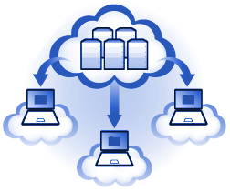
به نام خدا
ماشین مجازی
اسلايد چهارم
Provider : M.Miandari
Email: miyandari@hotmail.com

Slide 2
فصل دوم:
هدفهاي آموزشي :
معرفی مجموعه VMware vSphere
نصب و پیکربندی ESXi
راه اندازی و کنترل سرور با vSpher Client

Slide 3
معرفی مجموعه VMware vSphere
این مجموعه عظیم کاملترین ابزار برای راه‌اندازی سیستم مجازی سازی سرور با پشتیبانی از انواع سیستم عامل‌های میهمان و همچنین پشتیبانی از انواع تکنولوژی‌های پردازشی و ذخیره سازی می‌باشد.
VMware ESXi
VMware vCenter Server
vSphere Update Manager
VMware vSphere Client and vSphere Web Client
VMware vShield Zones
VMware vCenter Orchestrator
vSphere Virtual Symmetric Multi-Processing
vSphere vMotion and Storage vMotion
vSphere Distributed Resource Scheduler
vSphere Storage DRS
Storage I/O Control and Network I/O Control
Profile-Driven Storage
vSphere High Availability
vSphere Fault Tolerance
vSphere Storage APIs for Data Protection
VMware vCloud Director

Slide 4
مقایسه نسخه های مختلف VMware vSphere
ساده سازی عملیات در IT شبکه بندی پیشرفته و الگوهای مدیریت میزبان را فراهم می‌کند. | تخصیص منابع خودکار تعادل بار ، مدیریت مصرف برق و مهاجرت فضای ذخیره سازی را بدون مداخله مدیر شبکه فعال می‌کند. | دسترس پذیری دسترس پذیری بالا، بازیابی داده و تغییر بین سیستم های گوناگون را فراهم می‌کند. | تجمیع زیرساخت های موجود را از طریق تبدیل سیستم های واقعی به ماشین های مجازی، بهینه سازی می‌کند. | قابلیت ویرایش
 |  |  |  | Essentials
 |  |  |  | Essential Plus
 |  |  |  | Standard
 |  |  |  | Advanced
 |  |  |  | Enterprise
 |  |  |  | Enterprise Plus

Slide 5
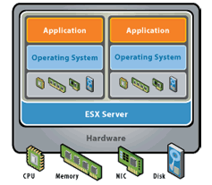
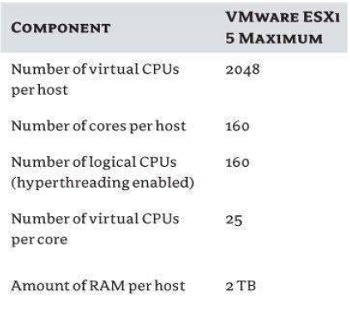
ESXi VMware
یکی از محصولات VMware است که بارزترین مشخصه آن، نصب به صورت مستقیم بر روی سخت افزار است، که در سرعت کارکرد سیستم بسیار موثر است.
هسته‌ی تکنولوژی است که به شما اجازه ساخت ماشین مجازی و اختصاص منابع به ماشین را می‌دهد.
افزایش امنیت، کنترل دستیابی کاربر، آنتی ویروس و پشتیبان‌گیری و هرکاری که موجب امن تر و مطمئن تر شدن ماشین می شود را ساده تر می‌سازد.
VMware ESXi گسترده‌ترین سیستم عامل‌ها را پشتیبانی می‌کند که شامل ورژن های مختلف 32 و 64 بیتی، Windows ,Linux, Solaris ,Netware می‌شود.

Slide 6
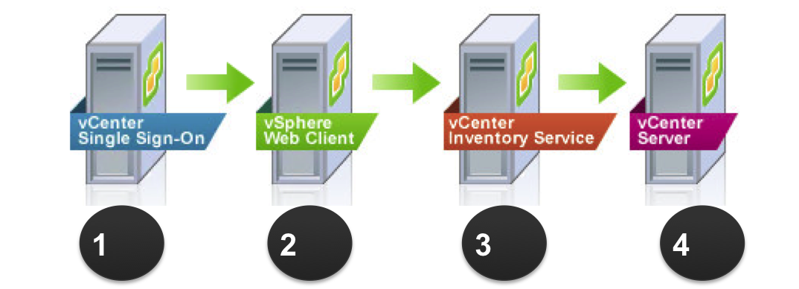
VMware vCenter Server
vCenter Server مانند Active Directory ابزاریست برای مدیریت متمرکز تمام ماشین‌های ESXi و تمامی متعلقات بر روی آنها.
یک پایگاه داده back-end برای نگهداری اطلاعات مربوط به میزبانها و ماشین‌های مجازی بکار می‌گیرد.
البته بدون استفاده از vCenter Server هم می‌توان سرورهای ESXi را بصورت منفرد مدیریت کرد ولی برای استفاده از قابلیتهای بسیار ارزشمند مجموعه مجازی سازی نظیر ، vMotion، زمان بند منابع توزیع شده (Distributed Resource Scheduler)، قابلیت دسترسی مستمر (High Availability) ، سیستم تحمل خطا (Fault Tolerance)و بسیاری قابلیتهای دیگر استفاده از vCenter لازم است .

Slide 7
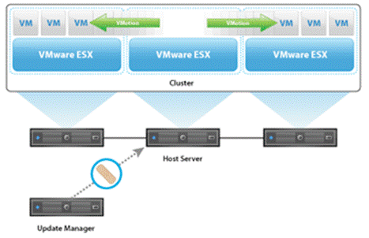
vSphere Update Manager
Update manager پلاگینی است برای vCenter Server که به کمک آن می‌توان سرورهای ESXi و ماشین‌های مجازی انتخاب شده را با آخرین Update ها و Patch ها را بروز کرد.
Update Manager توابع زیر را فراهم می سازد :
بررسی و تشخیص سیستم هایی که نیاز به بروزرسانی دارند.
نصب خودکار بروزرسانی ها

Slide 8
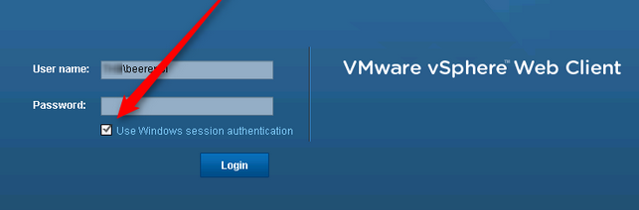
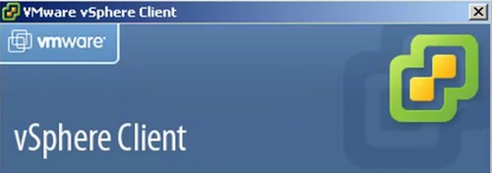
vSphere Client and vSphere web Client
امکان دسترسی به vCenter Server از طریق vSphere Client خواهد بود. یعنی تمام دسترسی‌ها ، پیکربندی‌ها و ... از طریق vSphere Client انجام می‌شود.
از vSphere Client می‌توان به طور منفرد و فقط با اتصال به ESXi آن را مدیریت کرد.
vSphere web Client یک سیستم مدیریت ESXi ها از طریق Browser و البته تنها از طریق vCenter Serever ایجاد می‌کند .
البته تمام ویژگیهای مجموعه مجازی سازی شرکت Vmware از طریق vSphere web Client در دسترس نخواهد بود.

Slide 9
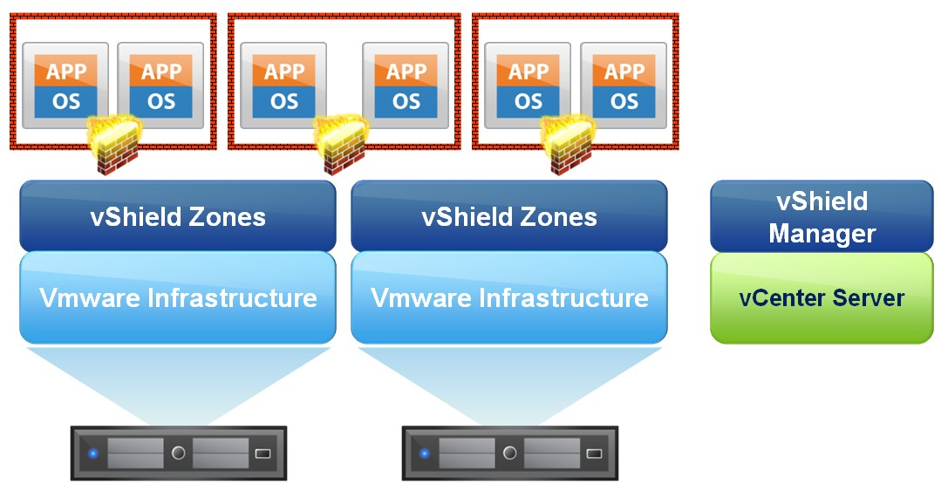
VMware vShield Zones
یک دیوار آتش مجازی است که به کمک آن می‌توان ترافیک شبکه در داخل سوئیچ های شبکه مجازی را مشاهده و مدیریت کرد.
می‌توان به کمک آن سیاست‌های امنیتی خاص را بر روی گروهی از ماشین های مجازی اعمال کرد (که حتی در صورت انتقال یک ماشین مجازی به میزبان دیگر از طریق DRS و vMotion این سیاستها حفظ شوند.

Slide 10
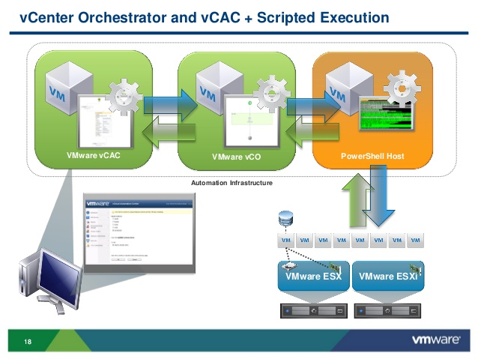
VMware vCenter Orchestrator
به کمک این ابزار می‌توان بسیاری از اعمال vCenter Server را بصورت خودکار در آورد که این کارها می‌توانند ساده و یا بسیار پیچیده باشند.

Slide 11
vSphere vMotion and vSphere Storage vMotion
vMotion اجازه می‌دهد ماشین‌های مجازی در حال اجرا از یک میزبان فیزیکی به میزبان دیگر منتقل شوند بدون حتی لحظاه ای خاموش شدن ماشین مجازی و قطع شدن اتصال ماشین مجازی به شبکه.
vMotion محتویات در حال اجرا (حافظه اصلی) را از یک سیستم به سیستم دیگر منتقل می‌کند اما محتویات سیستم ذخیره سازی دست ناخورده در جای خود باقی می‌ماند.
Storage vMotion امکانی است برای انتقال محتویات دیسک مجازی یک سیستم مجازی خاموش و یا در حال اجرا از یک واحد ذخیره سازی به یک واحد ذخیره سازی دیگر بدون جابجایی ماشین پردازش.

Slide 12
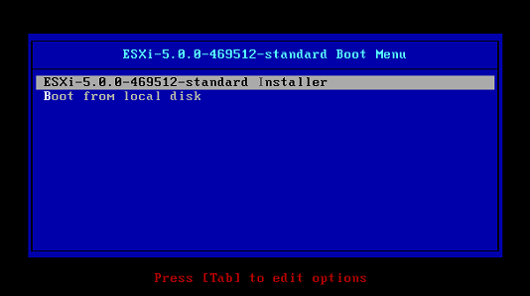
CD یا DVD رایت شده ESXi 5.0 را درون DVD-ROM قرار دهید و سیستم را از طریق DVD راه‌اندازی کنید. در ابتدا صفحه‌ای مانند زیر نمایش داده می‌شود که دارای 2 گزینه است، گزینه اول برای نصب ESXi 5.0 و گزینه دوم برای BOOT شدن سیستم از روی Hard Disk خودش می‌باشد. گزینه اول را جهت نصب ESXi 5.0 انتخاب می‌کنید.
مراحل نصب ESXi

Slide 13
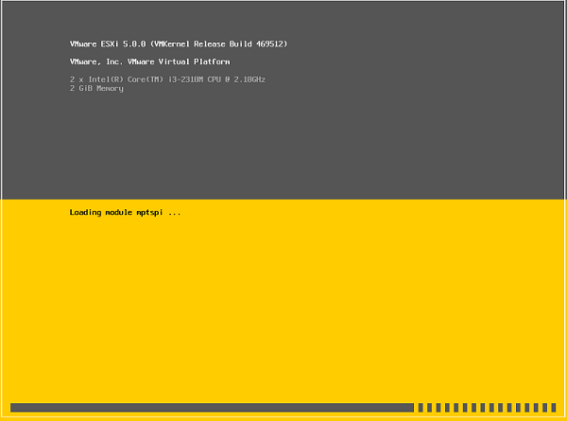
مراحل نصب ESXi

Slide 14
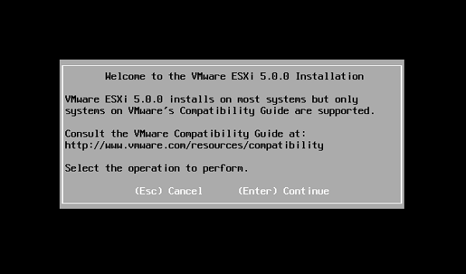
در مرحله بعدی پیغامی اطلاع دهنده مبنی بر اینکه VMWare ESXi 5.0 را می‌توانید روی اکثر سیستم‌ها نصب کنید ولی تنها سیستم‌هایی مورد پشتیبانی قرار می‌گیرند که در HCL لیست شده باشند ظاهر می‌شود که جهت ادامه Enter می‌زنیم.
مراحل نصب ESXi

Slide 15
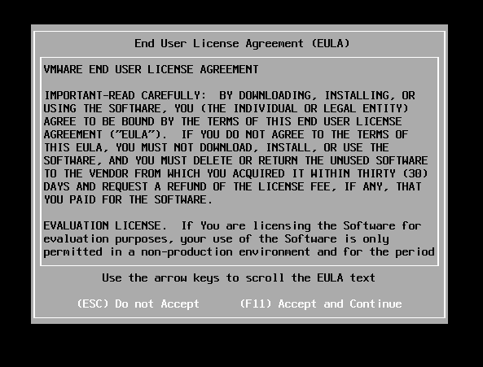
در مرحله بعدی همانطور که مشخص است جهت ادامه مراحل نصب باید با End User License Agreement موافقت کنیم، پس دکمه F11 را می‌زنیم.
مراحل نصب ESXi

Slide 16
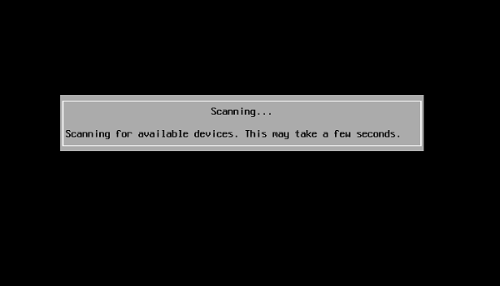
مراحل نصب ESXi

Slide 17
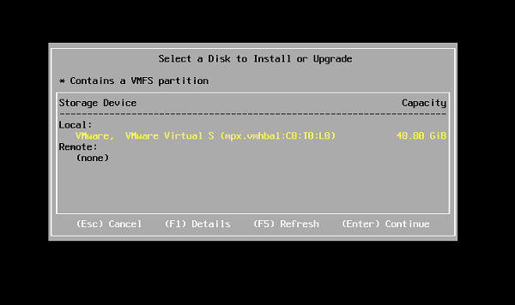
حال باید مشخص کنیم که در کجا می‌خواهیم ESXi 5.0 را نصب کنیم، که ما Hard Disk خود سیستم را انتخاب می‌کنیم. توجه داشته باشید که اطلاعات موجود روی Hard Disk به خاطر دوباره پارتیشن شدن Hard Disk از بین می‌روند.
مراحل نصب ESXi

Slide 18
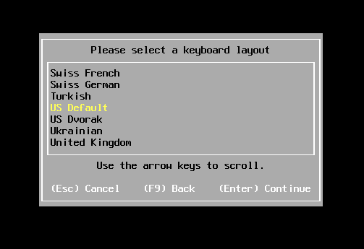
مراحل نصب ESXi
سپس Keyboard Layout را مشخص می کنیم.

Slide 19
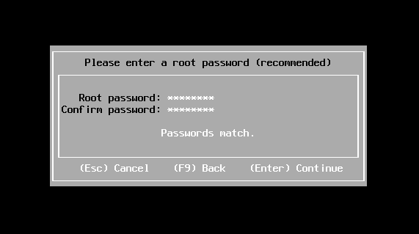
Engine مربوط به ESXi بر مبنای Linux می‌باشد، پس مفاهیم Linux ای در برخی موارد به چشم می‌خورد از جمله User Account پیش فرضی که برای Login کردن به ESXi وجود دارد که User Name آن root است که دارای بالاترین سطح دسترسی می‌باشد. بعد از مشخص کردن Keyboard Layout نوبت مشخص کردن رمز عبور برای Account مربوط به root می‌باشد. این رمز عبور باید بین 6 تا 64 کاراکتر باشد.
مراحل نصب ESXi

Slide 20
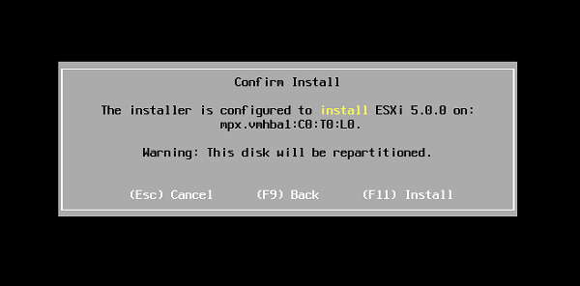
در صفحه بعدی پیغامی اطلاع دهنده مبنی بر این که شما می‌خواهید ESXi 5.0 را روی Hard Disk دستگاه نصب کنید و اینکه Disk دوباره پارتیشن بندی می‌شود ظاهر می شود که برای شروع عمل نصب دکمه F11 را می‌زنیم.
مراحل نصب ESXi

Slide 21
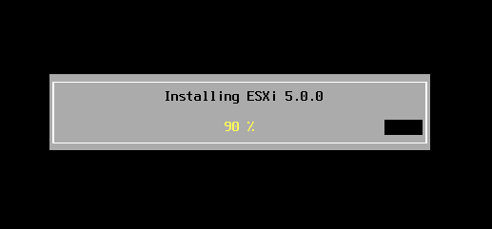
مراحل نصب ESXi

Slide 22
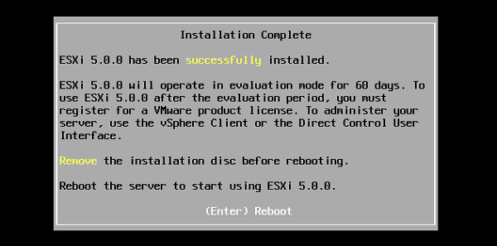
در آخر اگر عمل نصب به درستی انجام شود صفحه زیر نمایش داده می‌شود که اعلام می‌کند شما تا 60 روز به صورت مجانی می‌توانید از این محصول استفاده کنید و اینکه برای Config کردن ESXi Server از vSphere Client یا DCUI استفاده کنید. سپس CD یا DVD مربوط به ESXi را خارج کنید و دکمه Enter را بزنید تا دستگاه Reboot شود.
مراحل نصب ESXi

Slide 23
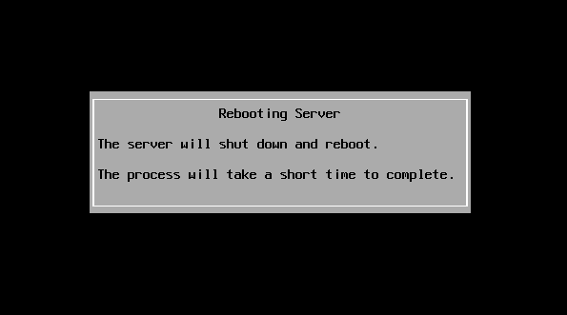
مراحل نصب ESXi

Slide 24
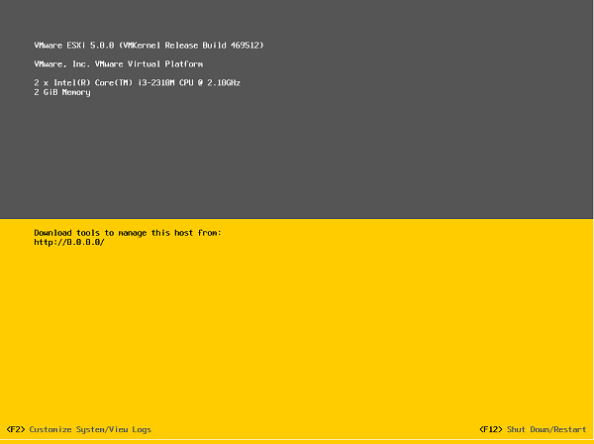
پس از Reboot شدن کامل سیستم صفحه زیر که شامل اطلاعاتی از قبیل نوع CPU و مقدار RAM می‌باشد نمایش داده می‌شود.
مراحل اعمال تنظیمات پایه درESXi

Slide 25
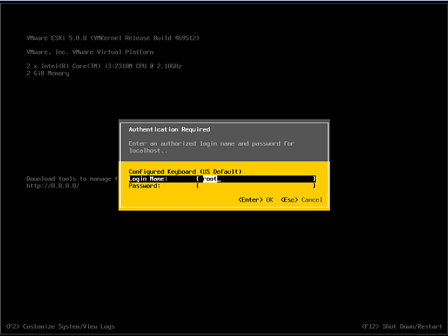
حال نوبت آن است که حداقل تنظیمات مربوط به ESXi 5.0 را انجام دهیم که شامل Set کردن IP, DNS, تعریف یک نام برای ESXi Host و .... می‌باشد. ( VMWare به سیستمی که ESXi روی آن نصب شود در اصطلاح Host می‌گوید )
مراحل اعمال تنظیمات پایه درESXi
برای ورود به بخش تنظیمات دکمه F2 را می‌زنیم تا وارد صفحه‌ای شویم که بتوانیم حداقل تنظیمات را انجام دهیم، اما برای ورود به این صفحه باید با Account مربوط به root به Local Host, در ابتدا Login کنیم.

Slide 26
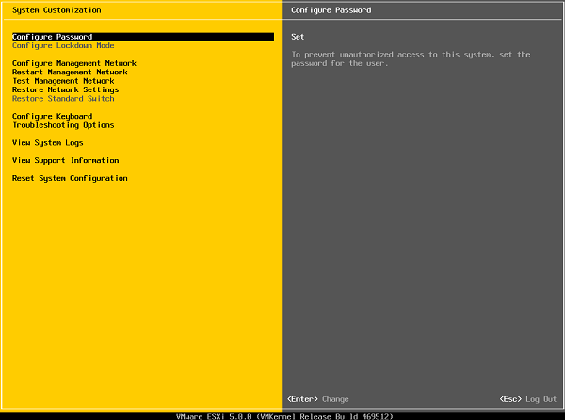
مراحل اعمال تنظیمات پایه درESXi

Slide 27
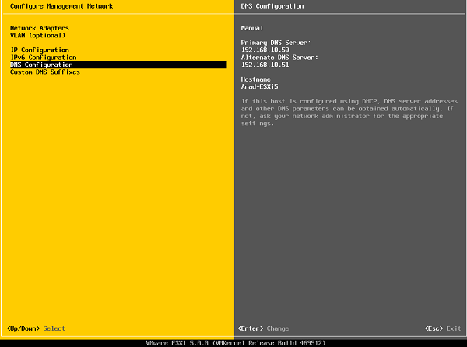
بعد از Login کردن وارد قسمت Configure Management Network می‌شویم که بتوانیم تنظیمات IP را وارد کنیم. توجه کنید که از این تنظیمات بعدا توسط vSphere Client استفاده خواهیم کرد. تنظیمات مورد نظر را وارد کرده و Enter بزنید.
مراحل اعمال تنظیمات پایه درESXi

Slide 28
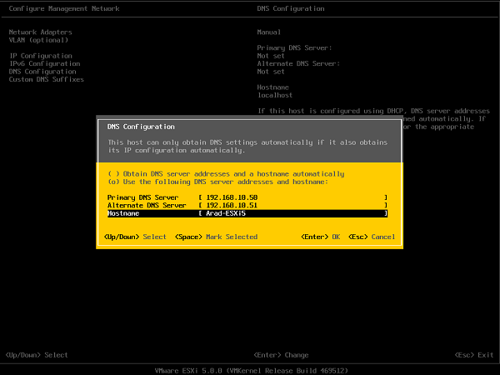
سپس وارد قسمت DNS Configuration شوید تا بتوانید تنظیمات مربوط به DNS را وارد کنید و همچنین برای ESXi Host یک نام وارد کنید و دکمه Enter را بزنید.
مراحل اعمال تنظیمات پایه درESXi

Slide 29
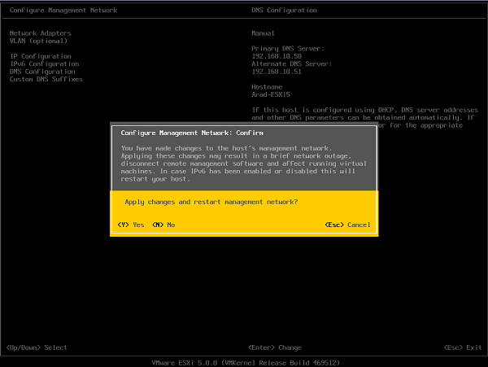
بعد از انجام مراحل فوق دکمه ESC را بزنید، پیغامی مبنی بر اینکه آیا می‌خواهید تغییرات انجام شده را Save کنید یا خیر از شما پرسیده می‌شود. شما (Y) را به نشانه تائید فشار دهید.
مراحل اعمال تنظیمات پایه درESXi

Slide 30
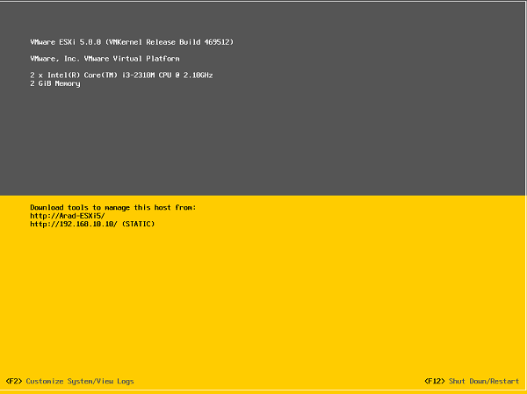
در اینجا مراحل نصب ESXi به اتمام رسید. حالا شما سیستمی دارید که روی آن ESXi 5.0 نصب شده و دارای حداقل تنظیمات می‌باشد.
مراحل اعمال تنظیمات پایه درESXi

Slide 31
پس از نصب VMware ESXi بروی سرور، برنامه vSphere Client را از سایت رسمی VMwareدانلود و بروی سیستم‌عامل ویندوز نصب کنید. برنامه vSphere Client امکان برقراری ارتباط راه دور با سرور را فراهم می‌کند. سپس فایل ISO سیستم‌عامل‌های لینوکس و ویندوز را بر روی سیستمی که برنامه vSphere Client را روی آن نصب کرده‌اید دانلود کنید. . نکته : با توجه به اینکه این فایل‌های iso را باید از طریق Client به سرور آپلود کنید، پیشنهاد می‌گردد برنامه vSphere Client را بر روی یک سرور با پهنای‌باند بالا نصب کنید تا انتقال فایل‌ها زمان‌بر و هزینه‌بر نباشد.
نصب vSphere Client

Slide 32
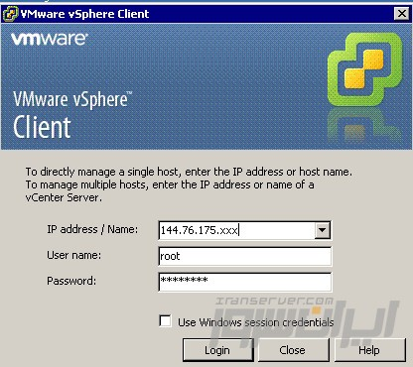
برنامه vSphere Client را اجرا نمایید.
نصب vSphere Client
آدرس IP سرور، نام کاربری و کلمه عبور -این اطلاعات را در زمان نصب VMware ESXi تنظیم نموده‌اید- را در محل‌های خواسته شده برنامه vSphere Client وارد کنید.

Slide 33
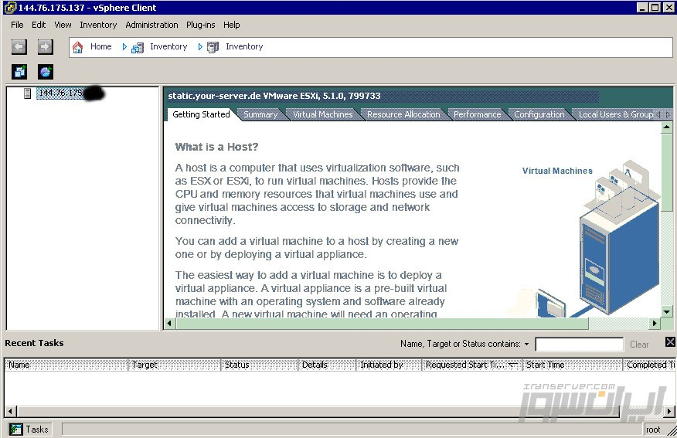
پس از اتصال به سرور، برنامه vSphere Client، اطلاعات کلی و وضعیت سرور را نمایش داده خواهد شد.
نصب vSphere Client

Slide 34
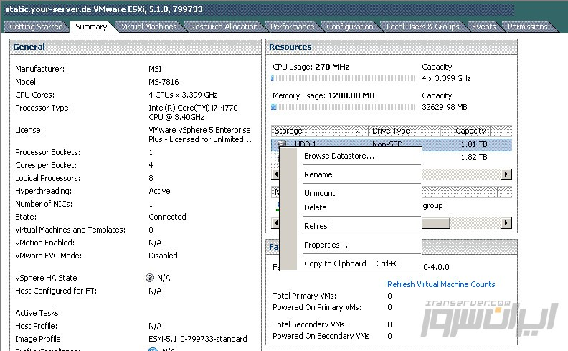
از پنجره سمت چپ بر روی زیانه‌ی Summary کلیک کنید، سپس از بخش Storage بر روی یکی از Storageها کلیک راست و گزینه Browse Datastorage را انتخاب کنید.
معرفی محیط و نحوه اضافه کردن ماشین در vSphere Client

Slide 35
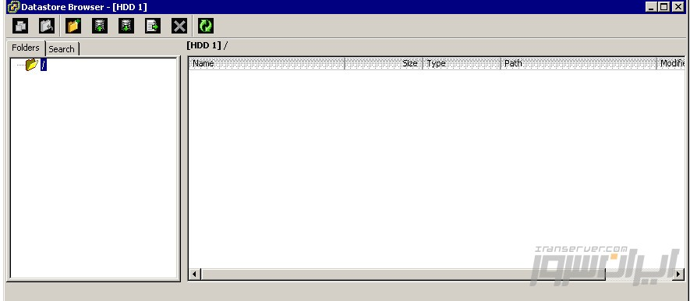
در پنحره باز شده New Folder را انتخاب کنید و فولدری به نام iso بسازید.
معرفی محیط و نحوه اضافه کردن ماشین در vSphere Client

Slide 36
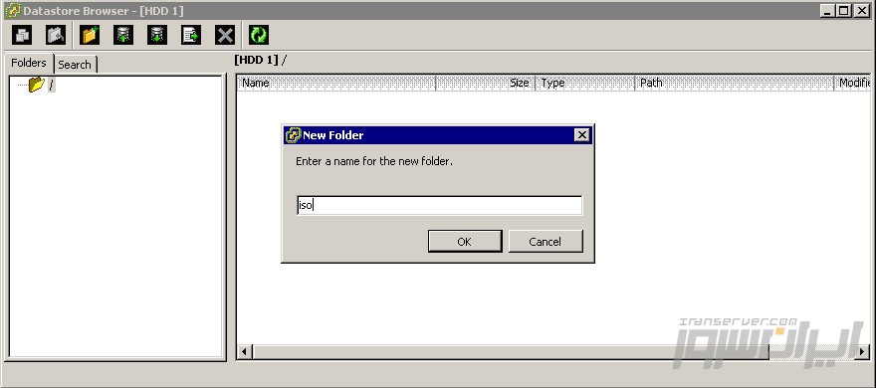
معرفی محیط و نحوه اضافه کردن ماشین در vSphere Client

Slide 37
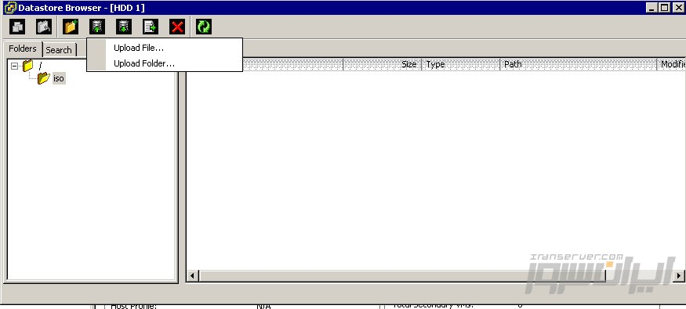
بر روی کلید upload در بالای صفحه کلیک و گزینه Upload File را انتخاب کنید.
معرفی محیط و نحوه اضافه کردن ماشین در vSphere Client

Slide 38
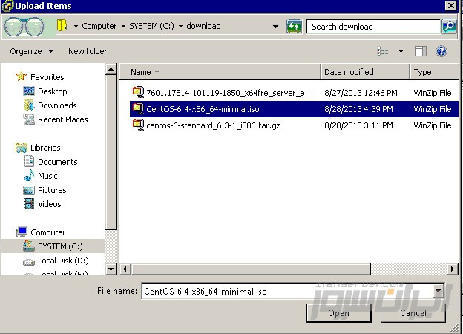
فایل ISO لینوکس و ویندوزی که قبلا دانلود کرده‌اید، را به سرور بارگذاری کنید.
معرفی محیط و نحوه اضافه کردن ماشین در vSphere Client

Slide 39
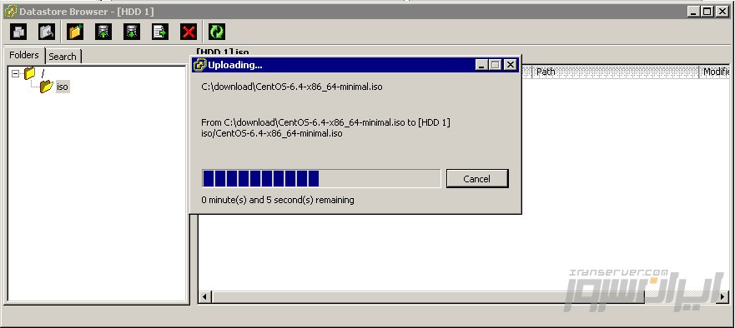
معرفی محیط و نحوه اضافه کردن ماشین در vSphere Client

Slide 40
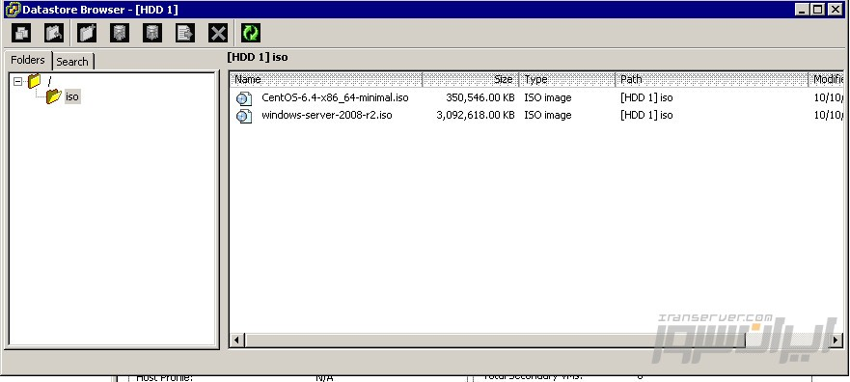
معرفی محیط و نحوه اضافه کردن ماشین در vSphere Client

Slide 41
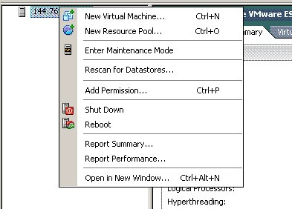
ایجاد ماشین‌مجازی: در سمت چپ صفحه‌ی اصلی برنامه‌ی vSphere Client، بر روی IP سرور کلیک راست و گزینه‌ی New Virtual Machine را انتخاب کنید (یا از کلید‌های ترکیبی CRTL + N استفاده نمایید.)
معرفی محیط و نحوه اضافه کردن ماشین در vSphere Client

Slide 42
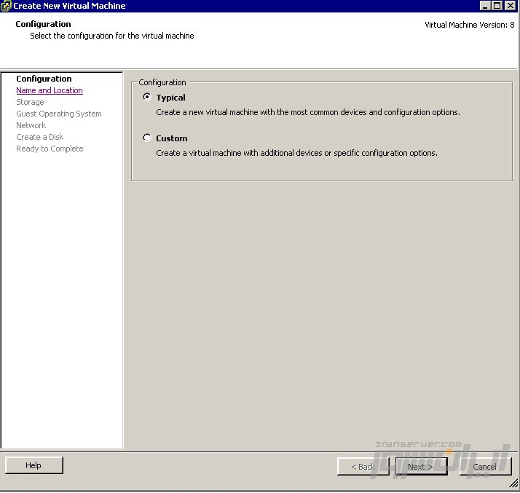
گزینه Typical را انتخاب، سپس بر روی کلید Next کلیک نمایید.
معرفی محیط و نحوه اضافه کردن ماشین در vSphere Client

Slide 43
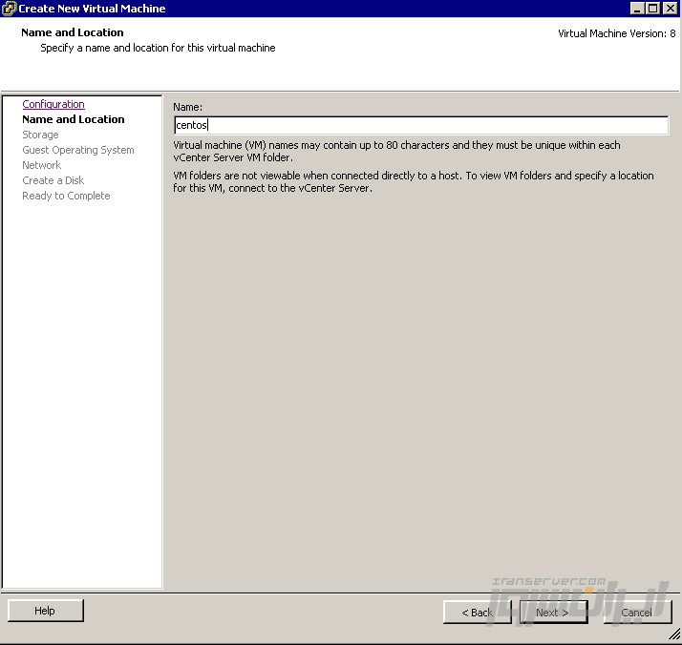
نام مورد نظر خود را برای ماشین‌مجازی وارد، سپس بر روی کلید Next کلیک نمایید.
معرفی محیط و نحوه اضافه کردن ماشین در vSphere Client

Slide 44
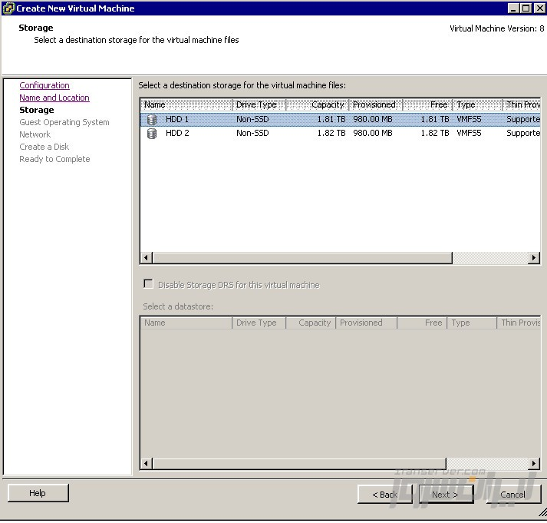
محل ذخیره‌ی هارد مجازی را مشخص کنید.
معرفی محیط و نحوه اضافه کردن ماشین در vSphere Client

Slide 45
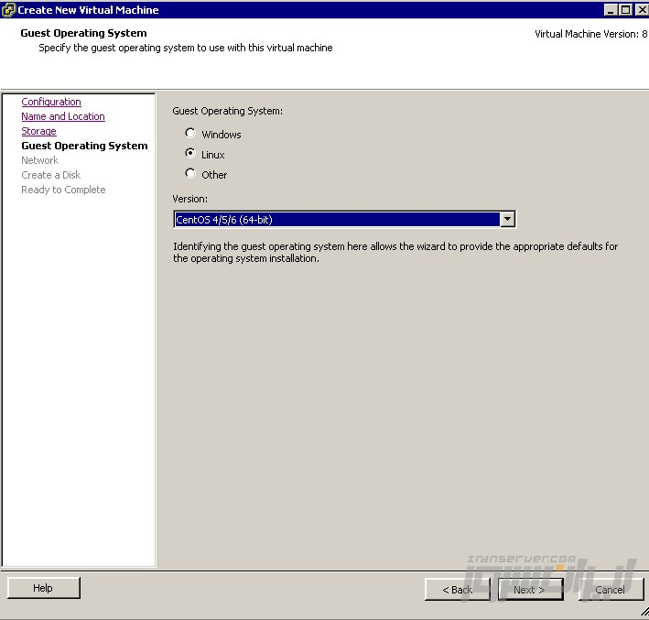
نوع سیستم‌عامل را مشخص کنید.
معرفی محیط و نحوه اضافه کردن ماشین در vSphere Client

Slide 46
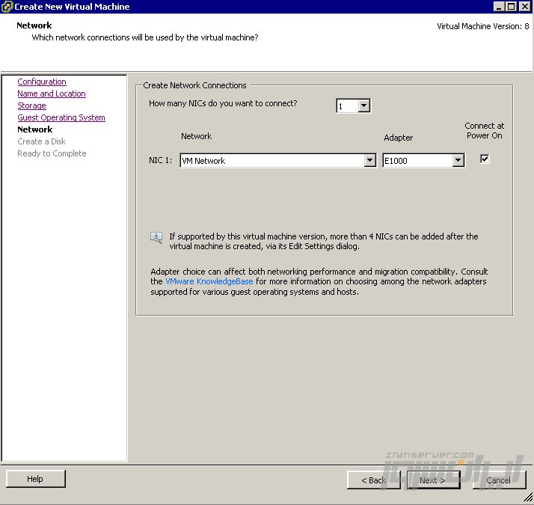
تعداد و مشخصات کارت شبکه مجازی را مشخص کنید.
معرفی محیط و نحوه اضافه کردن ماشین در vSphere Client

Slide 47
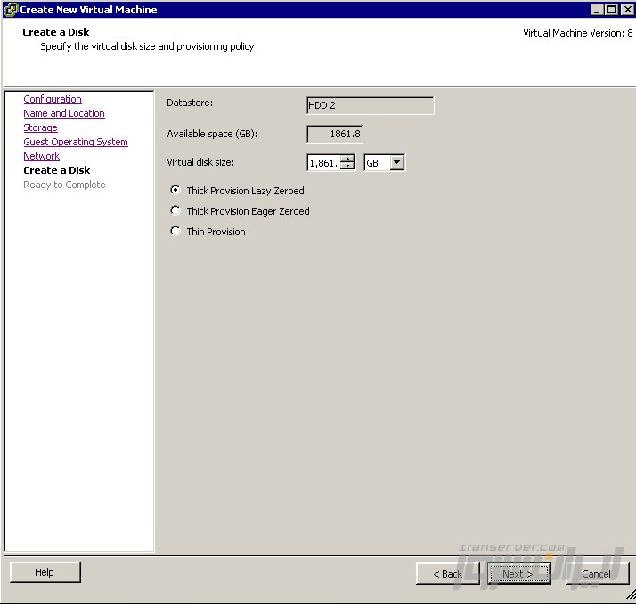
ظرفیت هارد را مشخص کنید.
معرفی محیط و نحوه اضافه کردن ماشین در vSphere Client

Slide 48
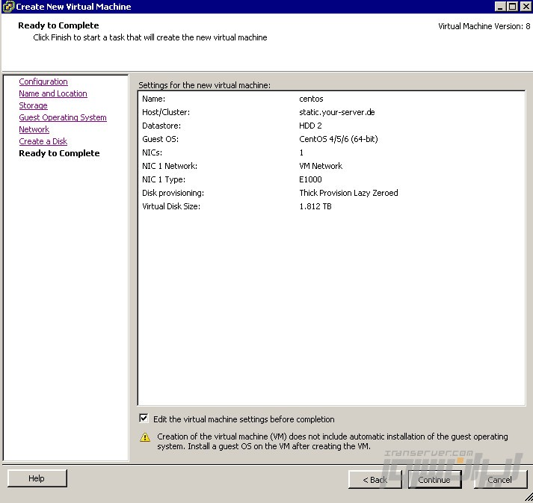
گزینه‌ی Edit the vitual machine setting before completion را در پایین صفحه انتخاب، سپس بر روی کلید Continue کلیک نمایید.
معرفی محیط و نحوه اضافه کردن ماشین در vSphere Client

Slide 49
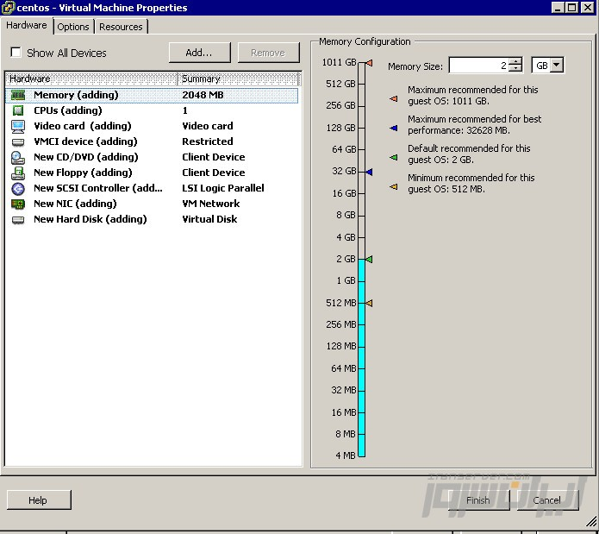
ماشین‌مجازی ساخته شده و پنجره تنظیمات ماشین باز خواهد شد، در این پنجره میزان RAM اختصاصی ماشین را مشخص کنید.
معرفی محیط و نحوه اضافه کردن ماشین در vSphere Client

Slide 50
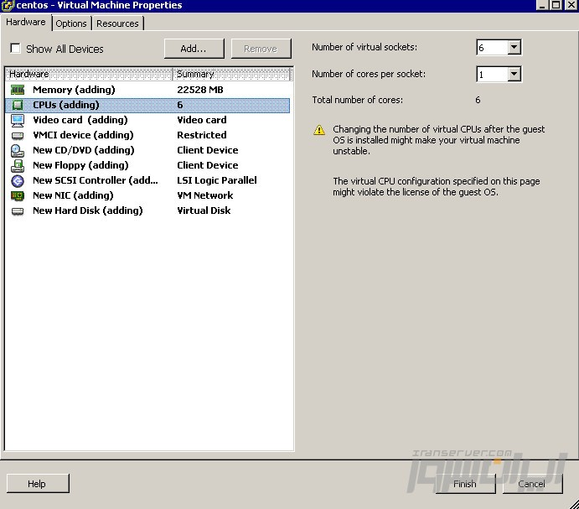
گزینه CPUS را انتخاب، و تعداد CPU اختصاصی ماشین را مشخص کنید.
معرفی محیط و نحوه اضافه کردن ماشین در vSphere Client

Slide 51
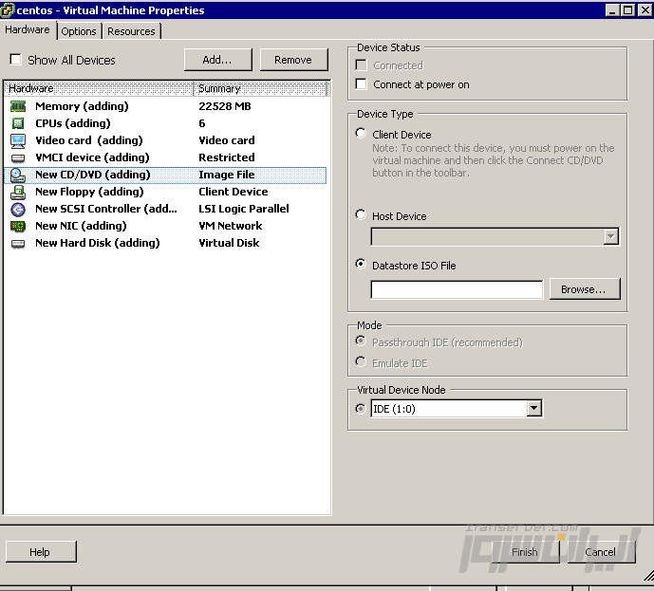
گزینه New CD/DVD را انتخاب، سپس به‌ترتیب گزینه‌های Connect at Power On، Datastore ISO File و در انتها BROWSE را انتخاب کنید.
معرفی محیط و نحوه اضافه کردن ماشین در vSphere Client

Slide 52
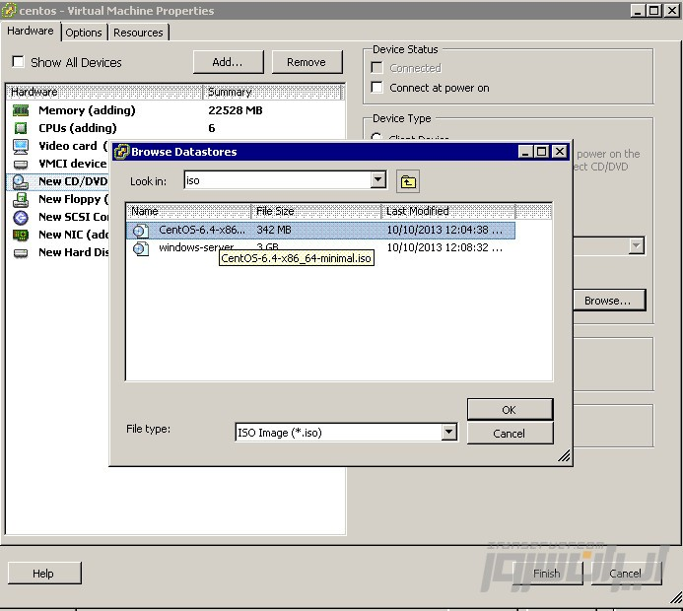
فایل ISO سیستم‌عاملی که باید روی ماشین مجازی نصب شود را انتخاب کنید.
معرفی محیط و نحوه اضافه کردن ماشین در vSphere Client

Slide 53
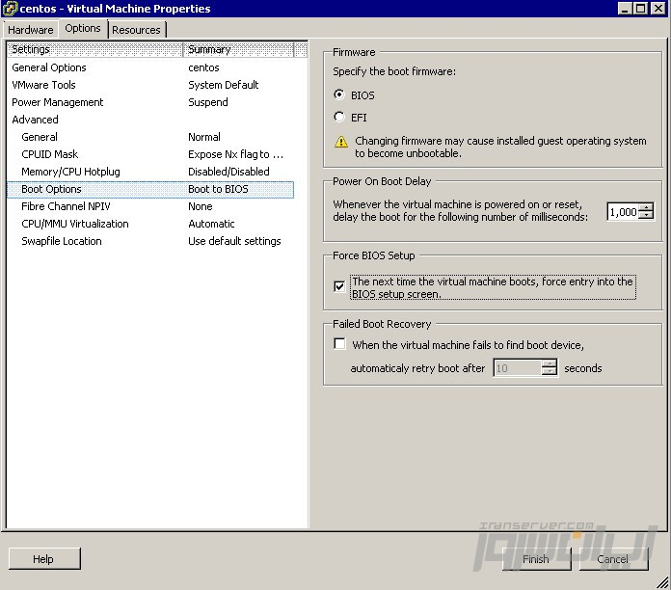
سپس بر روی زبانه‌ی Options کلیک و گزینه Boot Options را انتخاب کنید، مقدار بخش Power on Boot Delay را بر روی ۱۰۰۰ تنظیم و گزینه The next time the virtual machine boots, force entry into the BIOS setup screen را انتخاب نمایید، در انتها بر روی کلید Finish کلیک کنید.
معرفی محیط و نحوه اضافه کردن ماشین در vSphere Client

Slide 54

در آخرین مرحله می‌بایست بر روی ماشین‌مجازی خود سیستم‌عامل نصب نمایید، برای این منظور در سمت چپ پنجره‌ی اصلی برنامه vSphere Client، زیر IP سرور اصلی، بر روی نام ماشین‌مجازی کلیک راست و گزینه Open Console را انتخاب کنید، و مراحل نصب سیستم عامل را طی نمایید.
معرفی محیط و نحوه اضافه کردن ماشین در vSphere Client

